Slide 1
«Ознакомление старших дошкольников с биографией детских писателей посредством схемы-алгоритма (образно-графического изложения)».
МБДОУ «Детский сад общеразвивающего вида №2 р.п. Култук»
Дашиева Надежда Николаевна

Slide 2
Невозможно переоценить роль художественной литературы в процессе становления личности ребёнка. Книга служит могучим действенным средством умственного, нравственного и эстетического воспитания детей, оказывает огромное влияние на развитие и обогащение речи ребенка, эмоций, воображения.

Slide 3
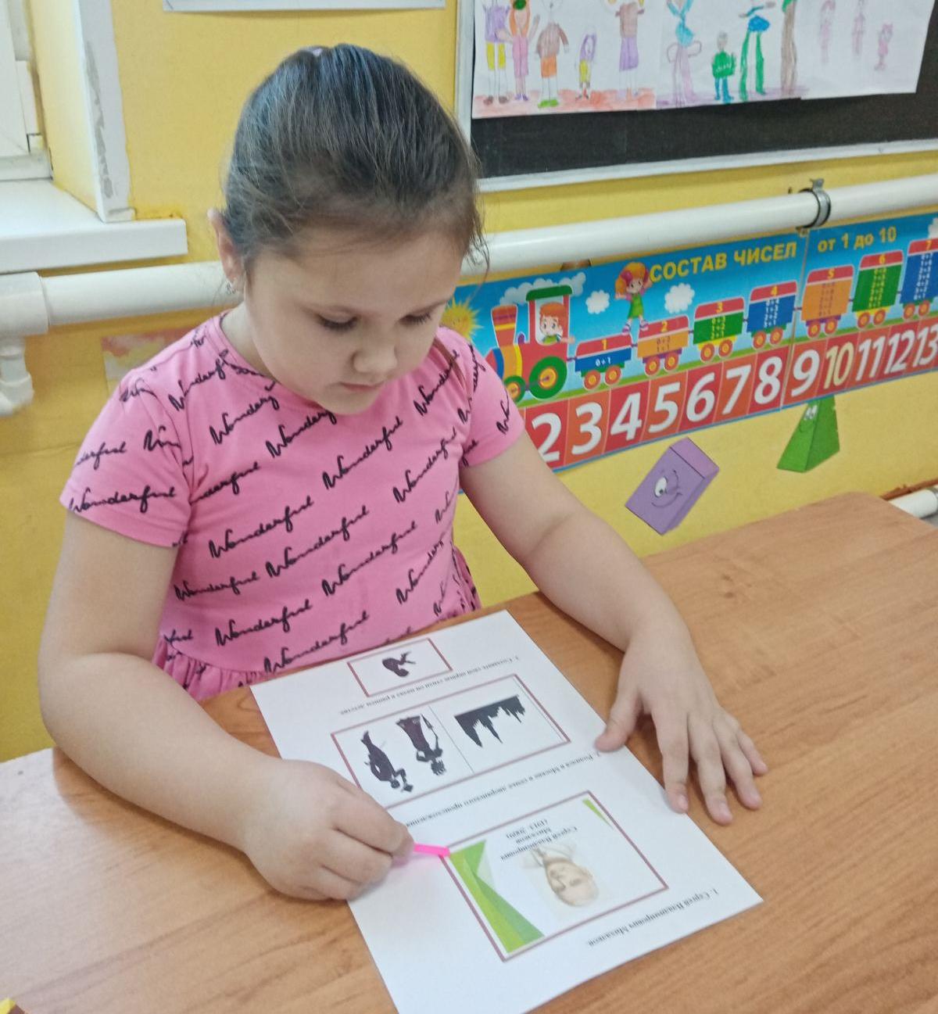
Знакомство с биографией помогает читателю стать ближе с автором; позволяет осознать мысли и идеи автора на основе знакомства с его характером и условиями жизни; способствует формированию нравственных качеств маленького человека, развитию его эрудиции; влияет на его первоначальную профессиональную ориентацию.

Slide 4
Зачем нужна биография?
Знание биографии нужно для того, чтобы глубже понять произведение, настроиться на его восприятие, по-новому увидеть некоторые детали текста.
Кому нужна биография писателя?
И ребенку, и взрослому. Младшего настраивает на восприятие текста, старшему дает возможность глубже понять его, правильно прочесть малышу, придать нужную эмоциональную окраску.
Когда надо знакомить с биографией автора?
С элементами биографии можно знакомить ребенка, начиная с 4 лет. Важно суметь выбрать нужные эпизоды биографии и доступно преподнести их ребенку.
Как знакомить ребенка с биографией?
По мнению психологов , наш мозг «мыслит» образами, проще говоря картинками и схемами. Методика образно-графического изложения информации идеально подходит для эффективного запоминания биографий писателей.

Slide 5
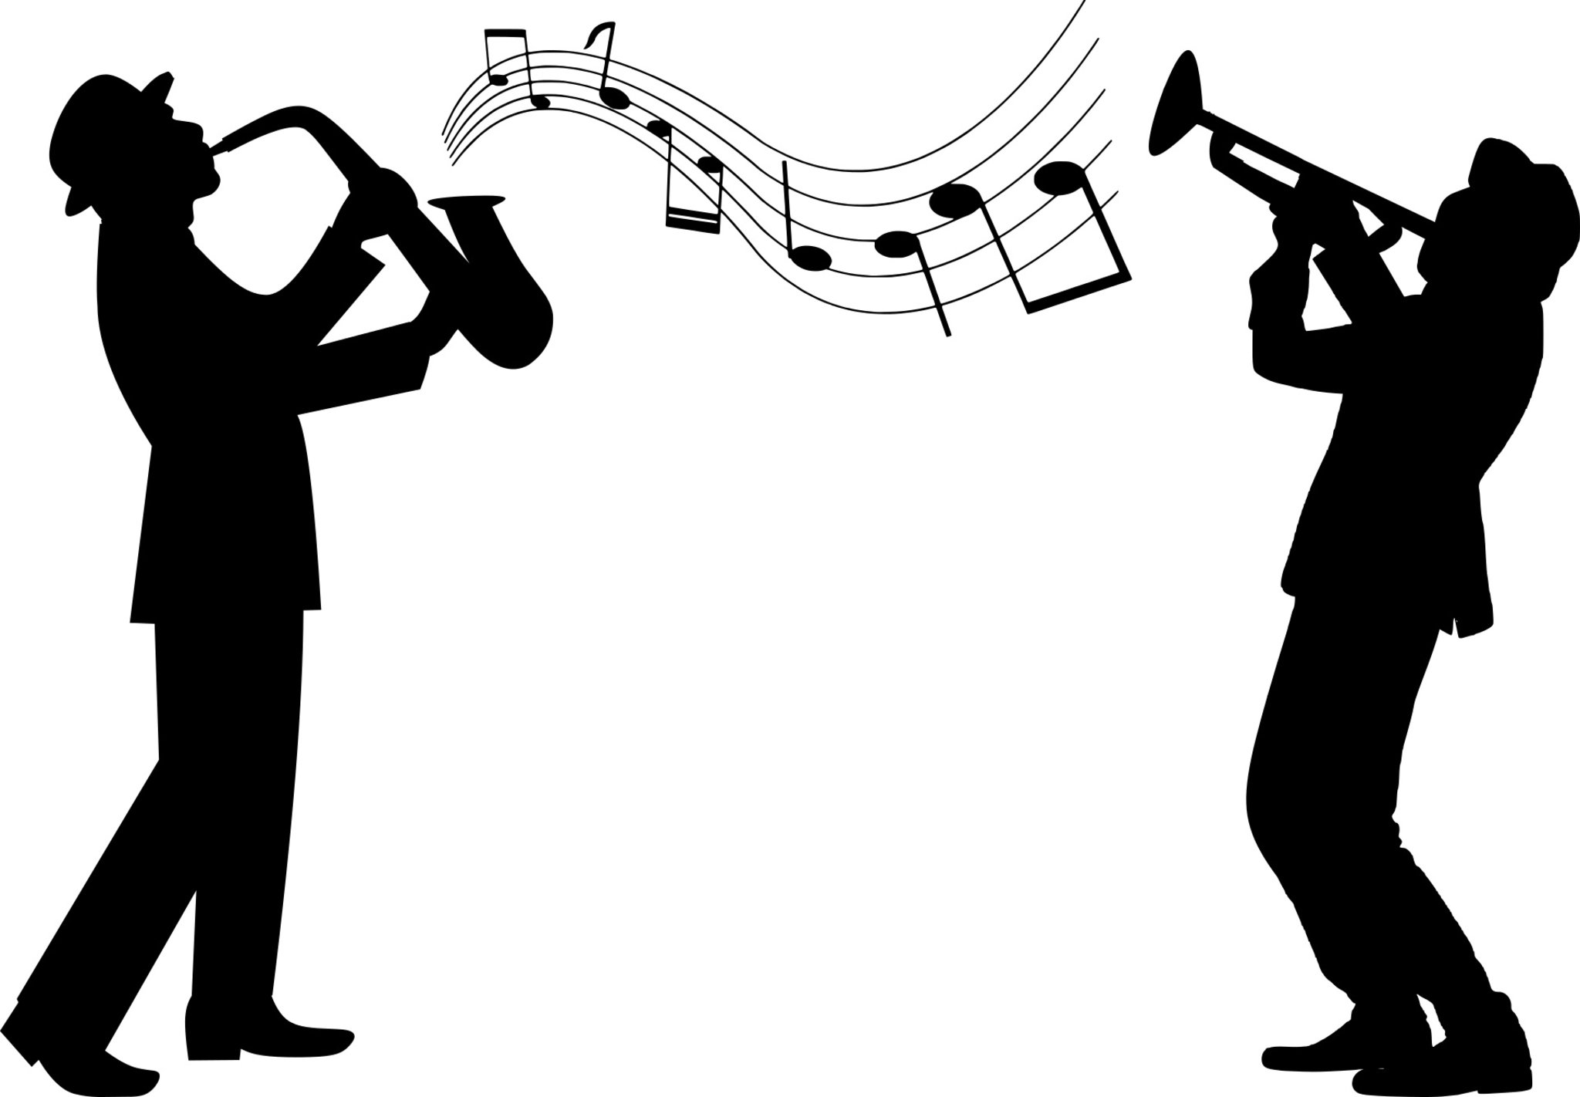
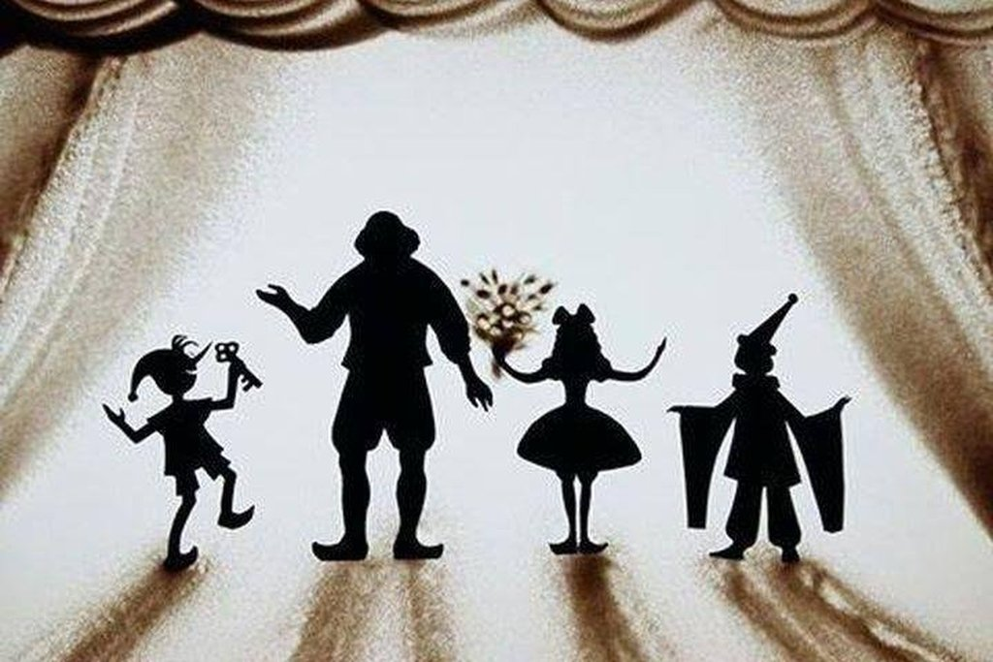
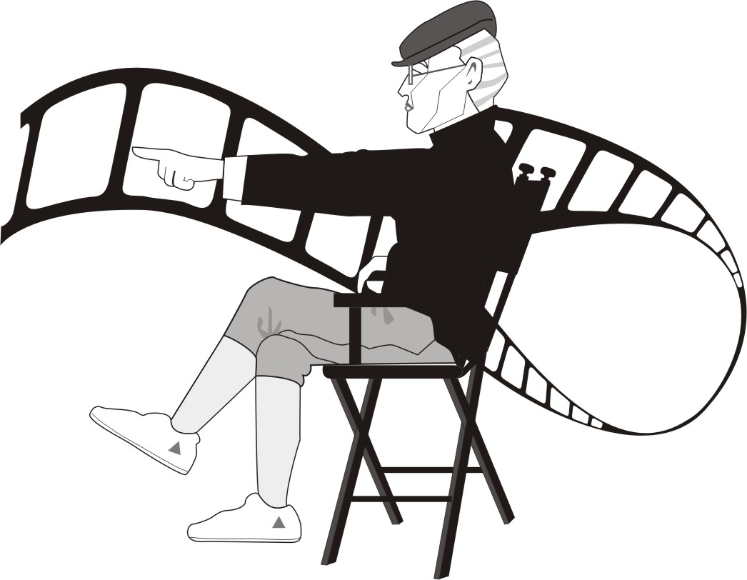
Моя разработка представляет собой схему - алгоритм рассказа краткой биографии детских писателей, которые помогут ребенку легко запомнить биографические данные.

Slide 6
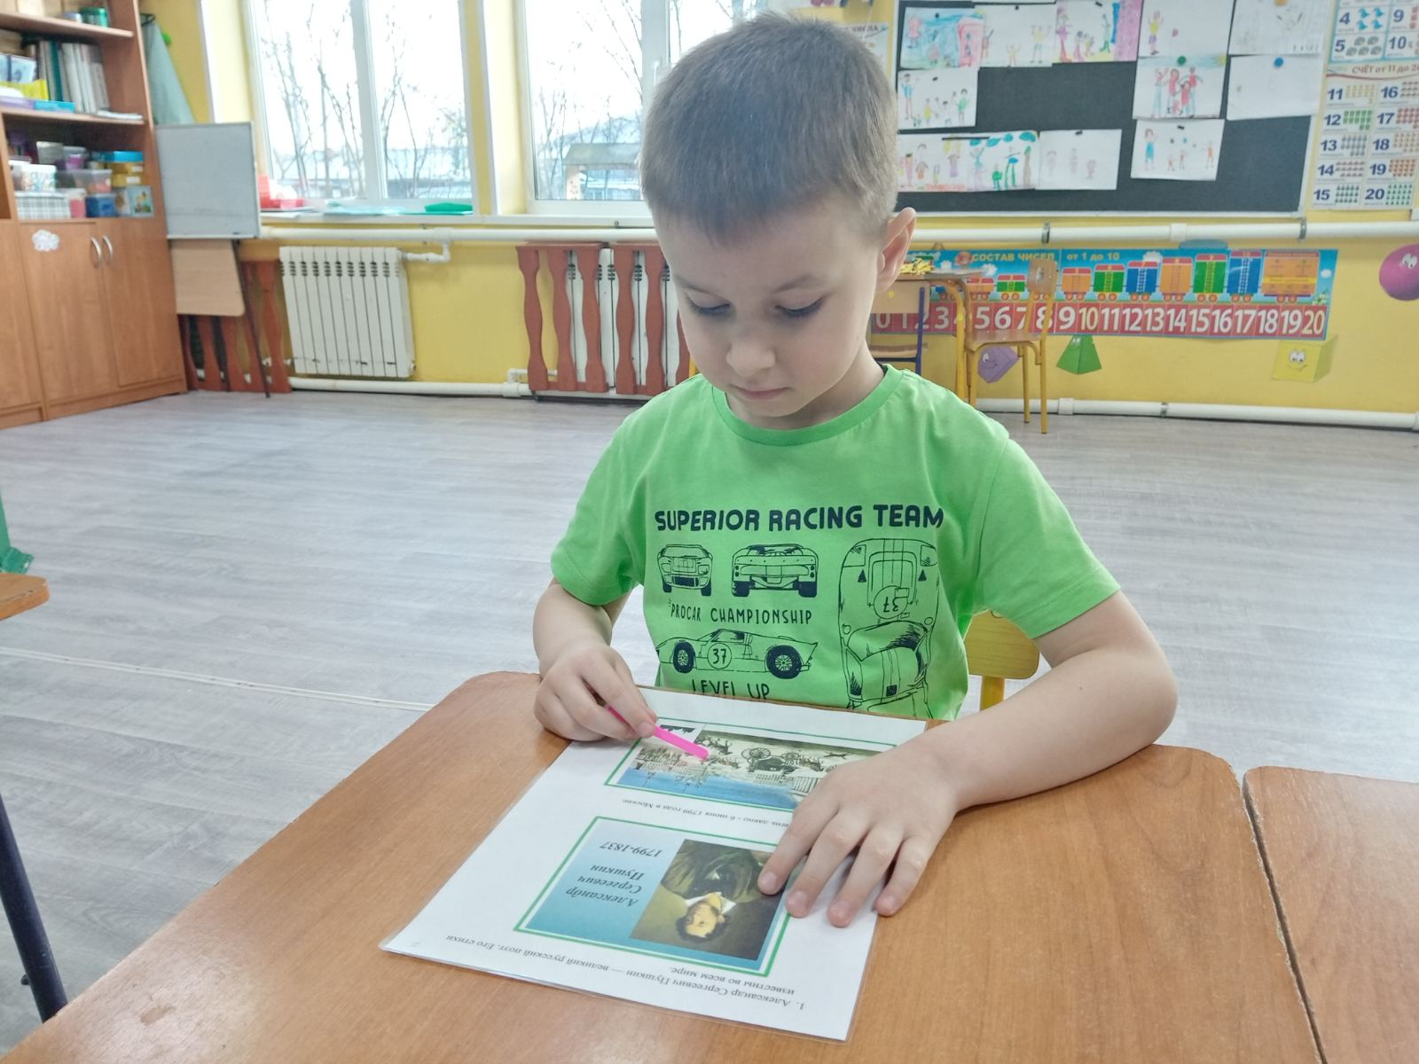
Что же такое алгоритм рассказа?
Алгоритм – это точное представление у ребенка того, что надо сказать, и в какой последовательности.

Slide 7
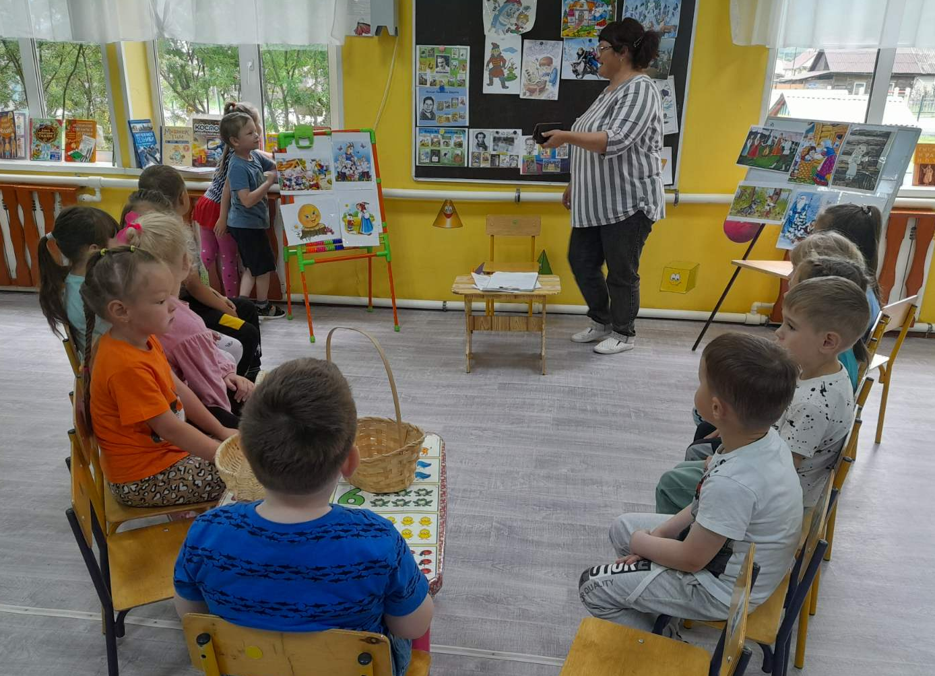
Цель:
Знакомство детей с биографией и творчеством детских писателей Развитие устойчивого интереса к произведениям детских писателей;

Slide 8
1. Имя , дата рождения
2. Место рождения. Петербург

Slide 9
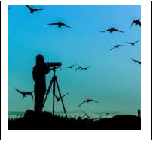
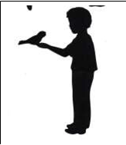
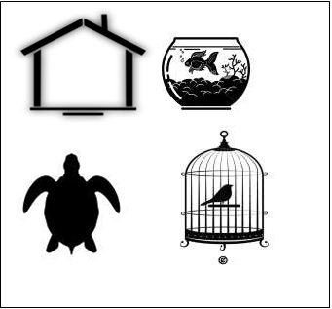
3. Кем были родители? Отец был ученым-орнитологом и работал в Зоологическом музее, мать занималась воспитанием троих сыновей.
4. В доме Бианки постоянно была какая-то живность: в комнатах стояли клетки с птицами, аквариум с редкими рыбками и террариум со змеями, ящерицами и черепахами.

Slide 10
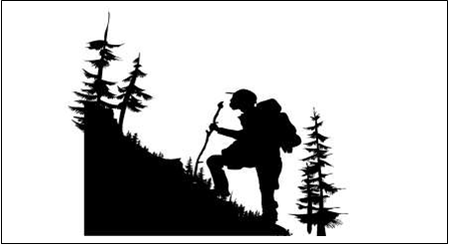
5. На протяжении всей жизни Виталий Бианки много путешествовал и всегда вёл записи своих наблюдений за жизнью животных.
6. В общей сложности в творческой копилке Бианки насчитывается более 300 рассказов, сказок и повестей. Было опубликовано около 120 книг.
120
300

Slide 12
